Slide 1
Lže statistika?
ANEB JAK REPORTOVAT DATA A NEKAZIT SOCIOLOGŮM POVĚST

Slide 3
Nejčastější chyby při interpretaci výzkumů v médiích
Záměna ankety se seriózním výzkumem
Zobecnění výsledků výzkumu z konkrétní cílové skupiny na běžnou populaci (či širší cílovou skupinu)
Interpretace výsledků nad rámec zjišťovaných údajů
Nepřesná interpretace znění otázky (či variant odpovědí)
Záměna výzkumu a tvrdých dat
Neúplné sdělení (Důvěra ve veřejného činitele „X“ klesla; ale klesla v rámci statistické chyby a zároveň je důvěra v něj stále nejvyšší v porovnání s ostatními veřejnými činiteli)
Srovnávání výsledků metodicky nesrovnatelných výzkumů (jiný vzorek, jiná metoda – např. anketa versus kvótní sběr)
Uvedení výsledků výzkumu bez zdroje (kdo a jak realizoval…)
Použití časově zastaralých či věcně překonaných dat
Neověření si původu výzkumu, solidnosti realizátora

Slide 4
Výzkumná zpráva
Většinou směsice textů, tabulek a grafů
Obecně platí:
Pište srozumitelně
Preferujte psaní v 1. osobě (autorský plurál vědecká komunita nerada vidí)
Tabulky a grafy určitě uvádějte – jednak tím ušetříte místo, jednak je to přehlednější
Do textu ideálně nepište, to co je v tabulce a naopak – je to zbytečné dublování obsahu
Účelem textové části je INTERPRETOVAT
→ TRENDY, GENERALIZACE, ASOCIACE

Slide 6
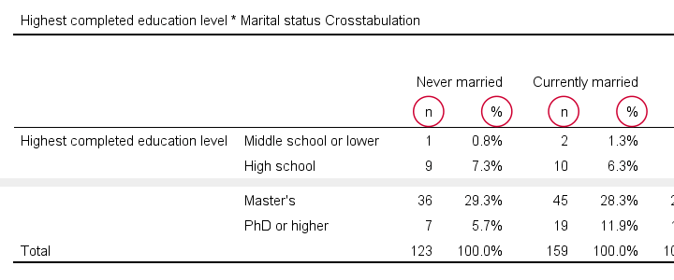
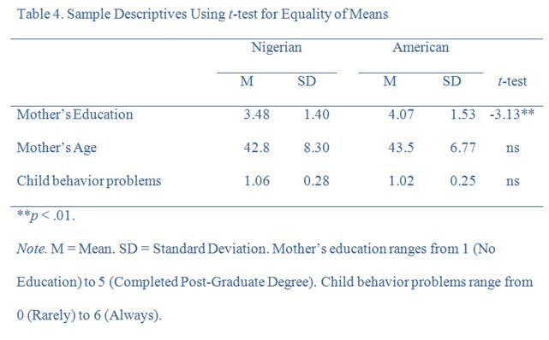
Jak zapisovat výsledky
Minimum objektivity vyžaduje vždy alespoň jedno srovnání
když uvádíme relativní čísla, vždy musíme zjistit, k čemu se vztahují a co je ten celek (absolutní čísla)
https://www.spss-tutorials.com/spss-apa-contingency-tables/

Slide 7
Grafy jsou jako mapa. Mohou nám skvěle ukázat směr, ale když je blbě zorientujeme, je dost jednoduché vyrazit na úplně jinou stranu, než jsme chtěli.

Slide 9
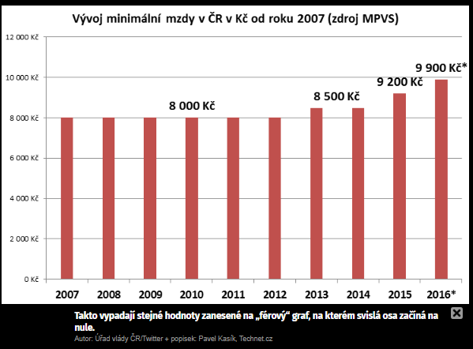

Slide 10
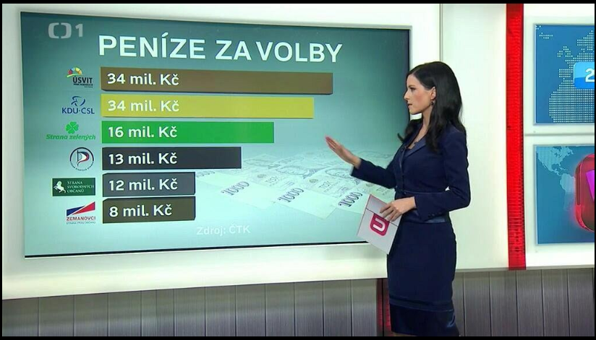

Slide 11
Zdroj: O složitém jednoduše – populárně naučná příručka Českého statistického úřadu

Slide 12
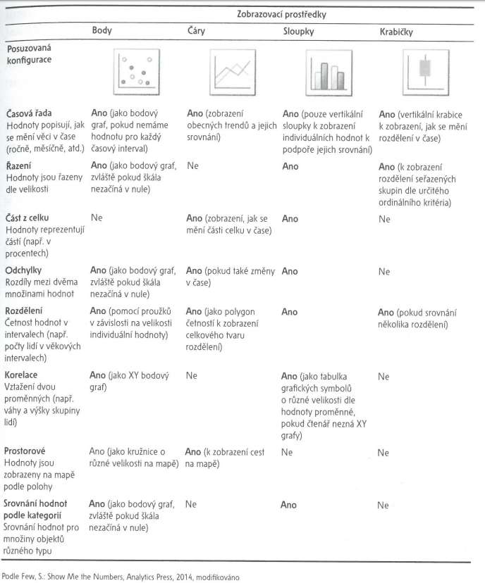
Shrnutí grafů
Histogram – distribuce hodnot
Sloupcový graf – nejvíce univerzální, ideální pro porovnání četností
Koláčový graf/sloupcový poměrový – zajímá nás poměr mezi hodnotami
Krabičkový graf (box plot) – distribuce hodnot s důrazem na odlehlé a střední hodnoty
Čárový graf – trendy, časové řady

Slide 13
Explorační graf z SPSS

Slide 14
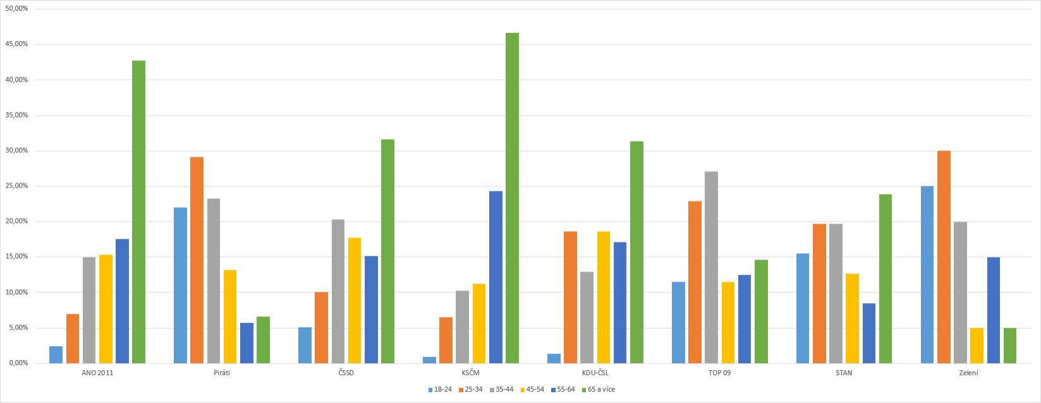

Slide 15
Kam mrknout dál, pokud mě data baví?
Last week tonight a věda – jak interpretovat a nebýt za blbce - https://www.youtube.com/watch?v=0Rnq1NpHdmw
Slepé skvrny od Daniela Prokopa (bývalého šéfa výzkumu v Medianu) – o chudobě, vzdělávání, populismu a dalších výzvách české společnosti
O složitém jednoduše – populárně naučná příručka Českého statistického úřadu - https://www.czso.cz/documents/10180/111112819/99020519.pdf/68406c94-f327-4b60-a8ec-3499ebf3e94c?version=1.1

Slide 16
